Slide 1



Slide 2
Sistema de Telemedição
Sistema de Monitoramento Online de Hidrômetros
A tecnologia de telemedição permite o gerenciamento de aferições de consumo das unidades selecionadas, com a exibição de alarmes nas situações de anormalidade de consumo, vazamentos ou fraudes, bem como permitir a identificação do perfil de consumo destes clientes.

Slide 3
Sistema de Telemedição
Sistema de Monitoramento Online de Hidrômetros
Todo o sistema funciona com a transmissão de dados via GSM/GPRS, através de sinais da operadora de telefonia móvel, aliado ao sistema de mapas do Google, fornecendo uma visão ampla da região atendida e identificação ágil dos endereços de instalação dos medidores.

Slide 4
Sistema de Telemedição
Sistema de Monitoramento Online de Hidrômetros
Vantagens da Telemedição:
Aumento da receita
Combate às perdas de faturamento:
  Redução de Fraudes;
  Detecção de medidores parados ou com defeito, permitindo a substituição imediata;
  Identificação de vazamentos;
Agilidade na tomada de decisões;
Melhoria do Serviço de Gestão de Clientes;
Facilidade de utilização
Flexibilidade e Eficácia

Slide 5
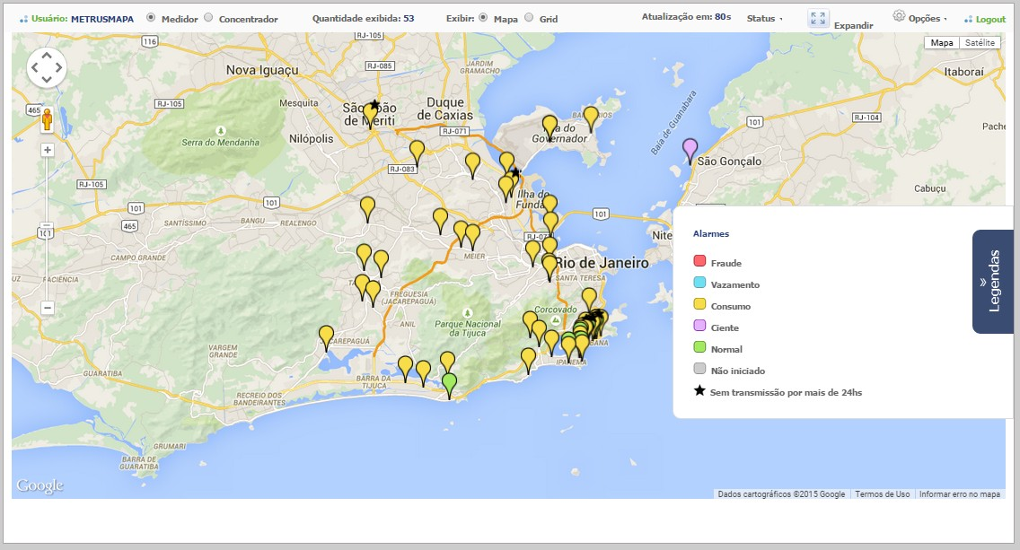
Sistema de Telemedição
Pontos ativos da região atendida – Visão cartográfica

Slide 6
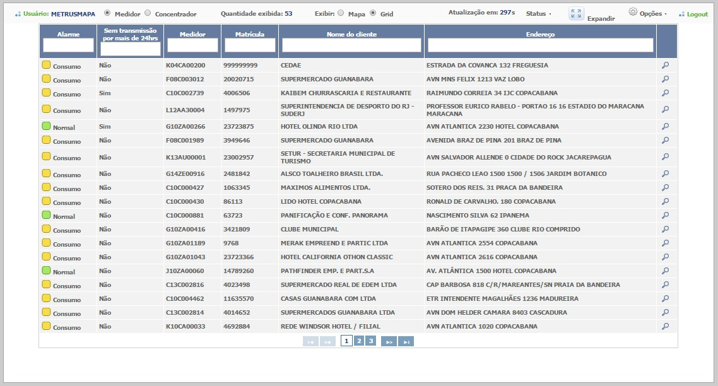
Sistema de Telemedição
Pontos ativos da região atendida – Visão em lista

Slide 7
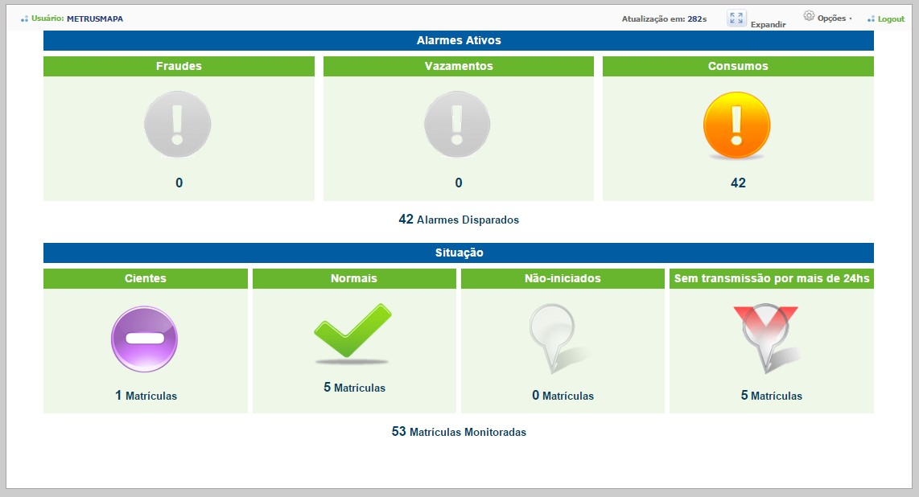
Sistema de Telemedição
Painel de monitoramento – Alarmes e Situações

Slide 8
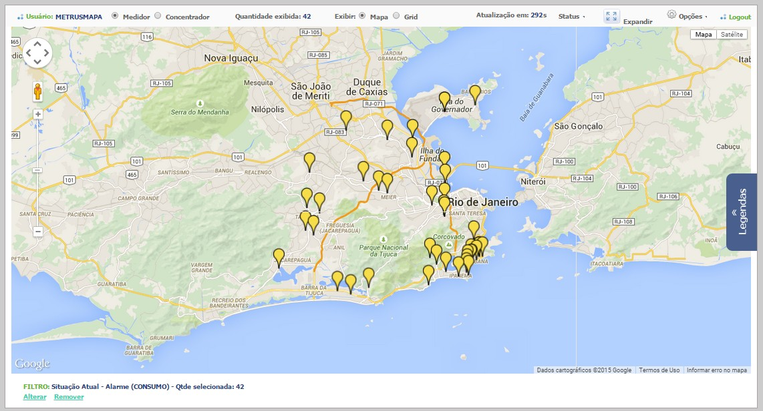
Sistema de Telemedição
Painel de monitoramento – Alarme de Consumo Anormal

Slide 9
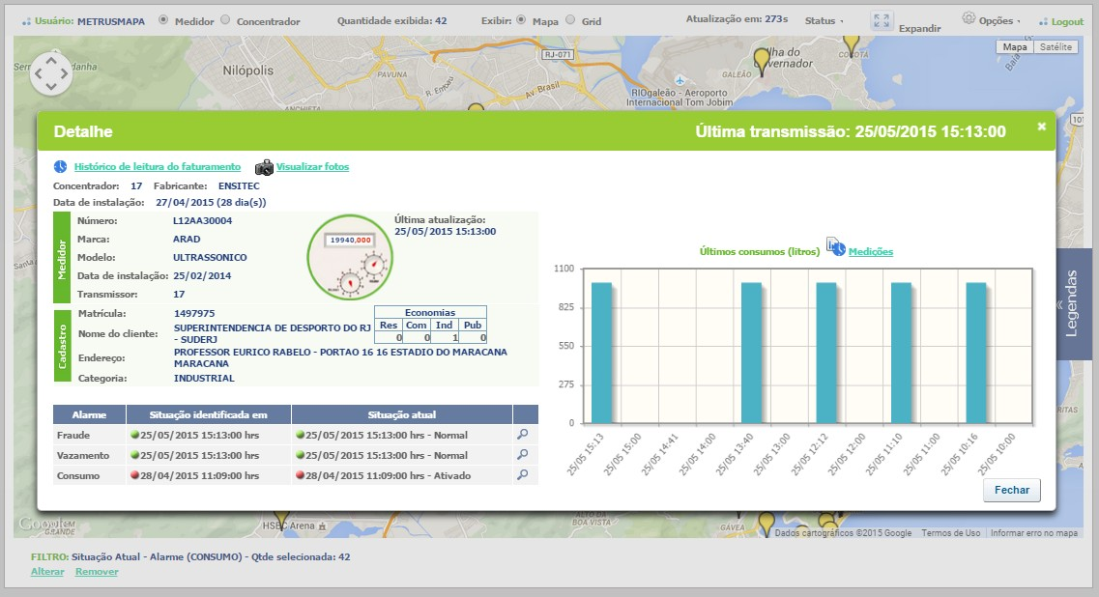
Sistema de Telemedição
Painel de monitoramento – Alarme de Consumo Anormal

Slide 10
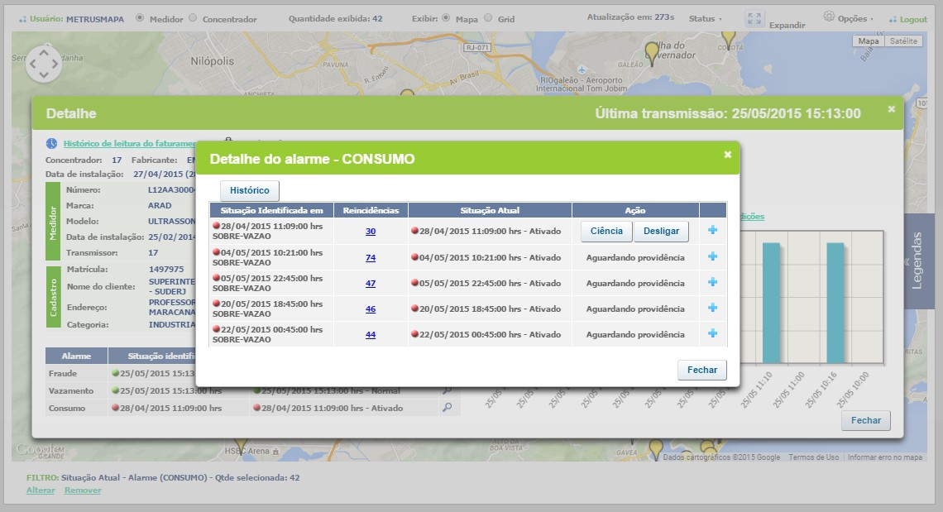
Sistema de Telemedição
Painel de monitoramento – Alarme de Consumo Anormal

Slide 11
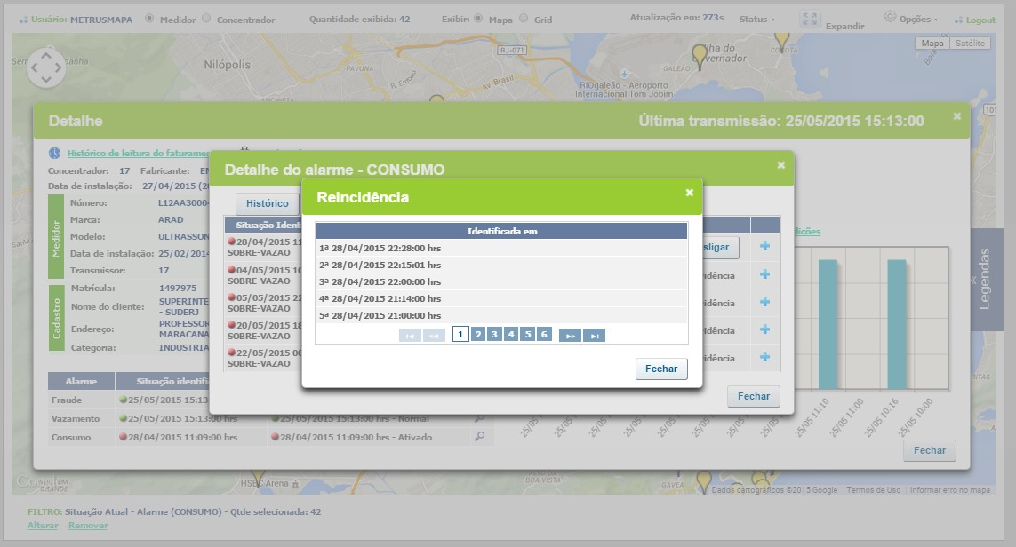
Sistema de Telemedição
Painel de monitoramento – Alarme de Consumo Anormal

Slide 12
Sistema de Telemedição
Painel de monitoramento – Alarme de Consumo Anormal

Slide 13
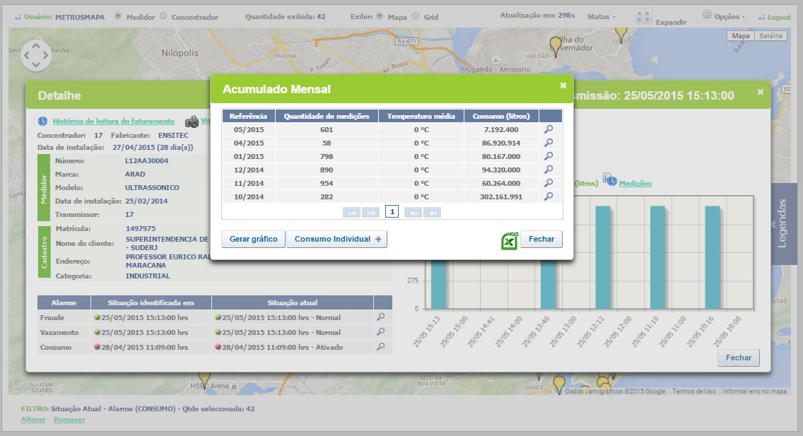
Sistema de Telemedição
Painel de monitoramento – Alarme de Consumo Anormal

Slide 14
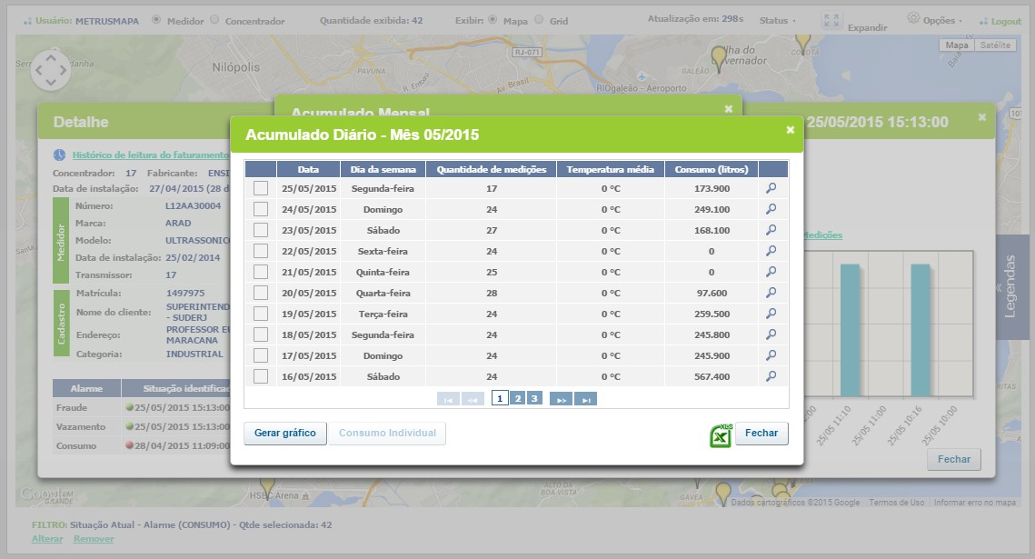
Sistema de Telemedição
Painel de monitoramento – Alarme de Consumo Anormal

Slide 15
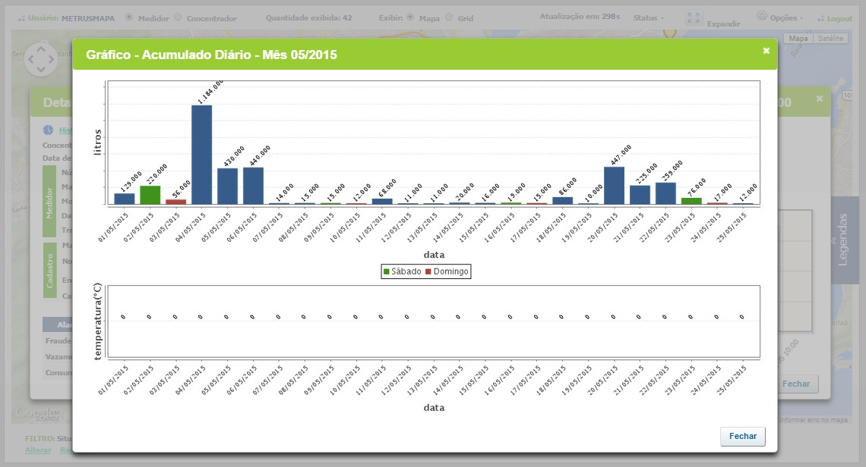
Sistema de Telemedição
Painel de monitoramento – Alarme de Consumo Anormal

Slide 16
Sistema de Telemedição
Painel de monitoramento – Alarme de Consumo Anormal

Slide 17
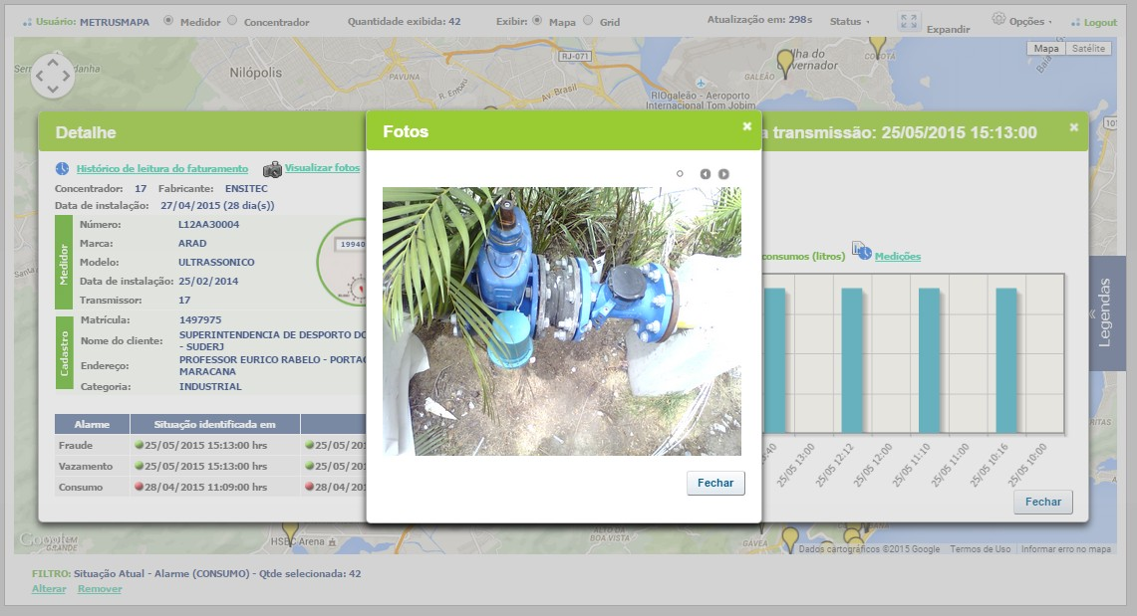
Sistema de Telemedição
Painel de monitoramento – Alarme de Consumo Anormal

Slide 18
Sistema de Telemedição
Painel de monitoramento – Alarmes e Situações

Slide 19
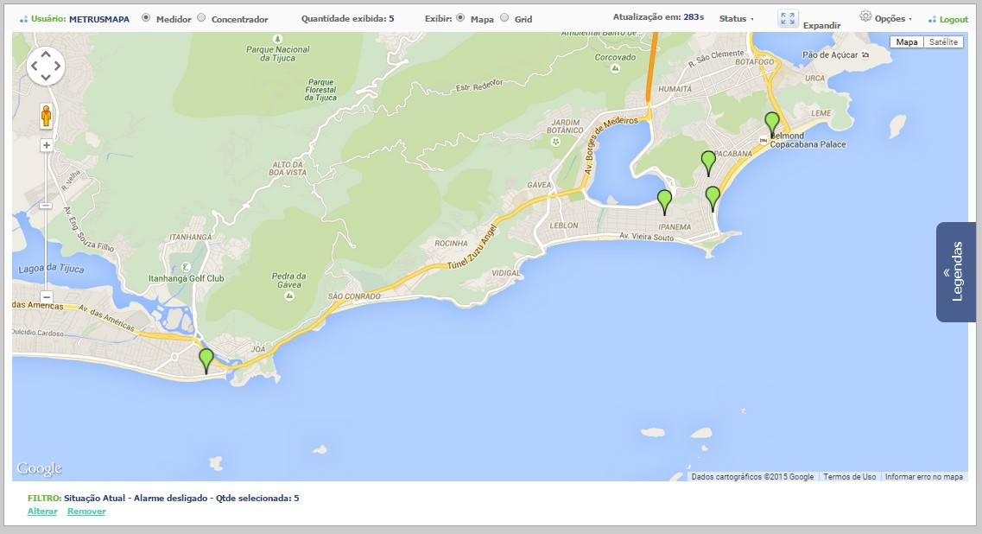
Sistema de Telemedição
Painel de monitoramento – Situação de consumo normal

Slide 20
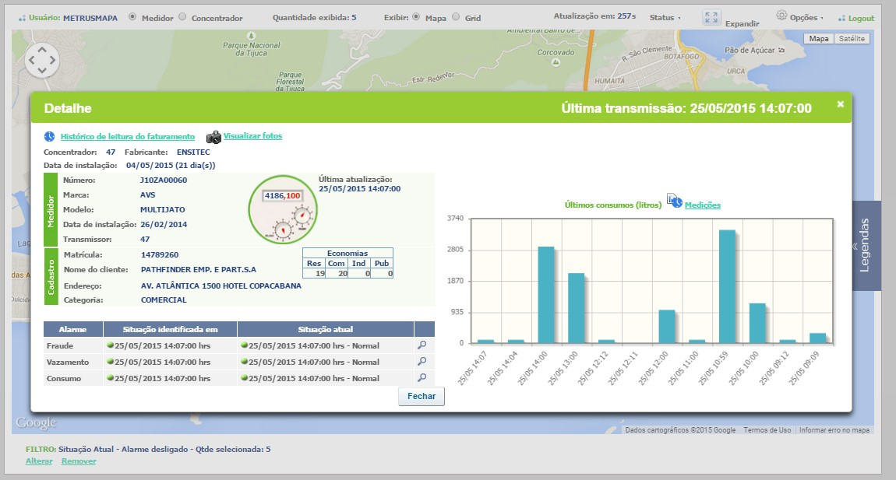
Sistema de Telemedição
Painel de monitoramento – Situação de consumo normal

Slide 21
Sistema de Telemedição
Painel de monitoramento – Alarmes e Situações

Slide 22
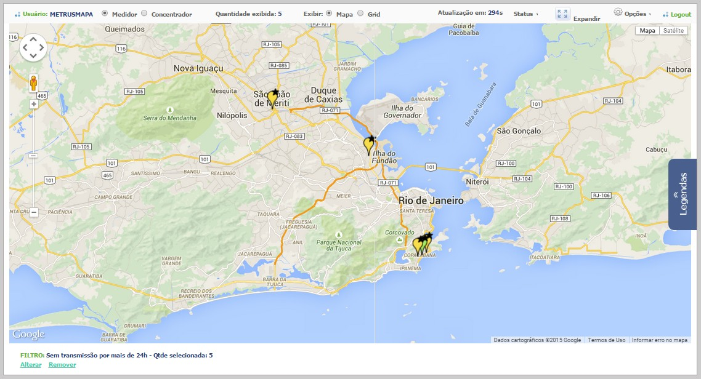
Sistema de Telemedição
Painel de monitoramento – Hidrômetros sem transmissão

Slide 23
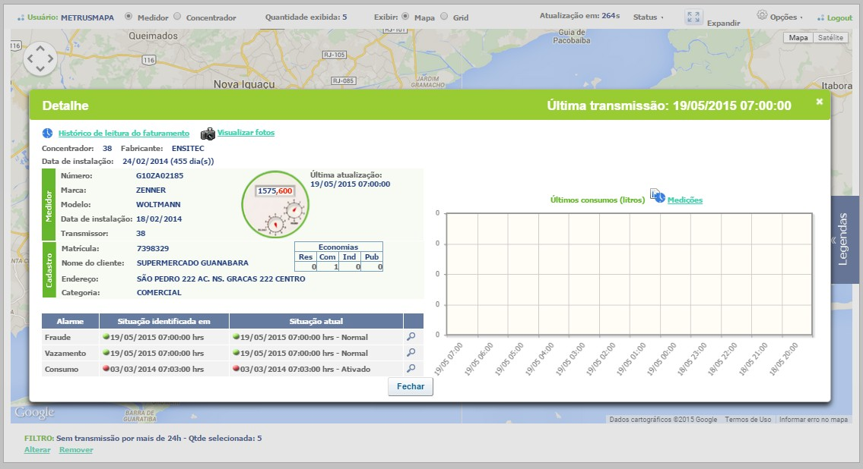
Sistema de Telemedição
Painel de monitoramento – Hidrômetros sem transmissão

Slide 24
Sistema de Telemedição
Painel de monitoramento – Alarmes e Situações

Slide 25
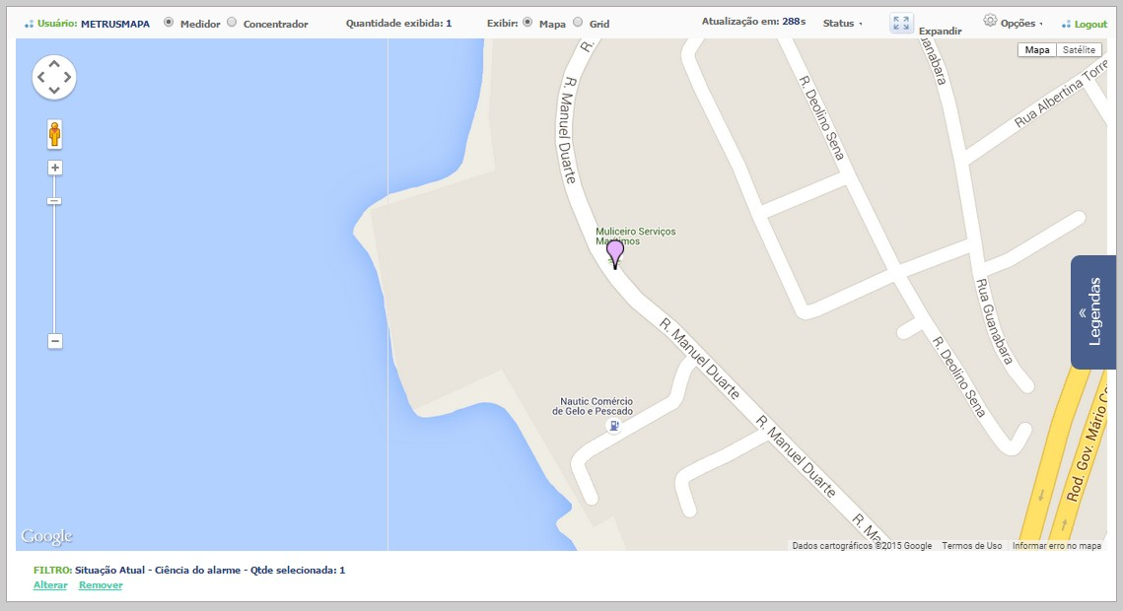
Sistema de Telemedição
Painel de monitoramento – Marcador de ciencia

Slide 26
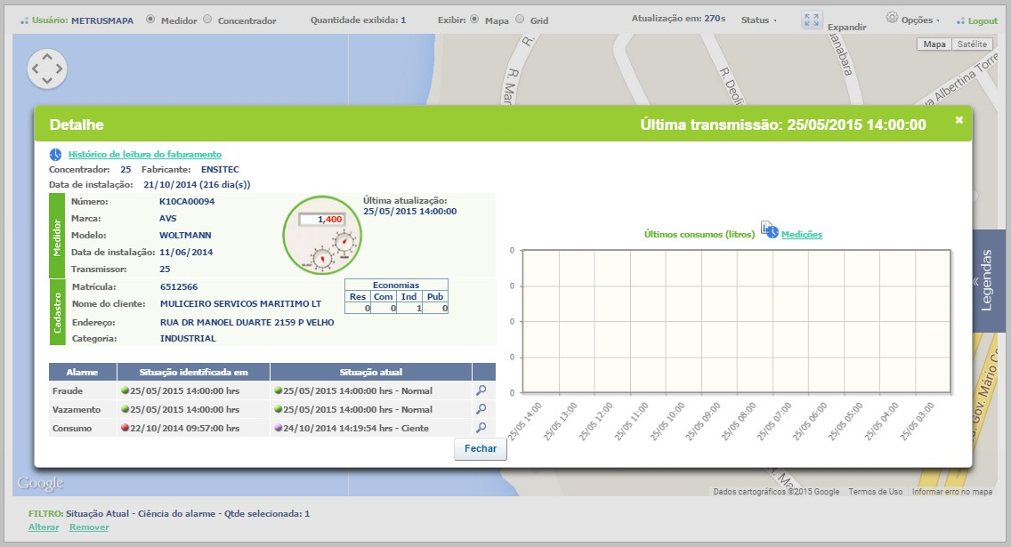
Sistema de Telemedição
Painel de monitoramento – Marcador de ciencia

Slide 27
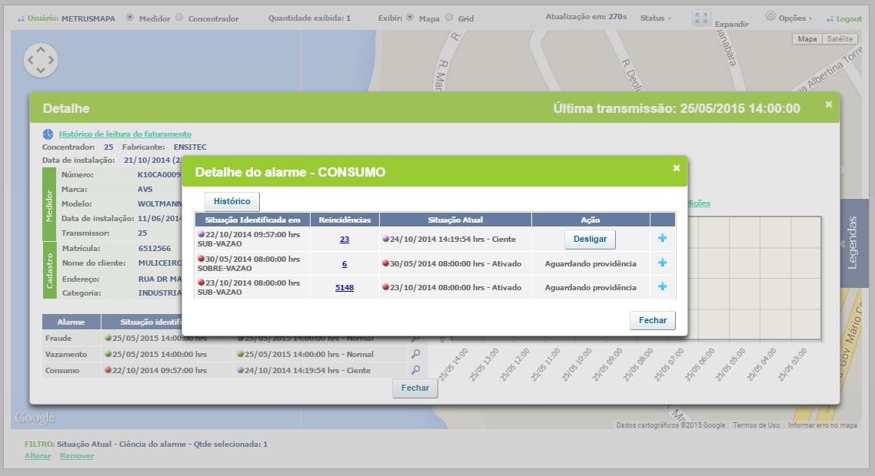
Sistema de Telemedição
Painel de monitoramento – Marcador de ciencia

Slide 28
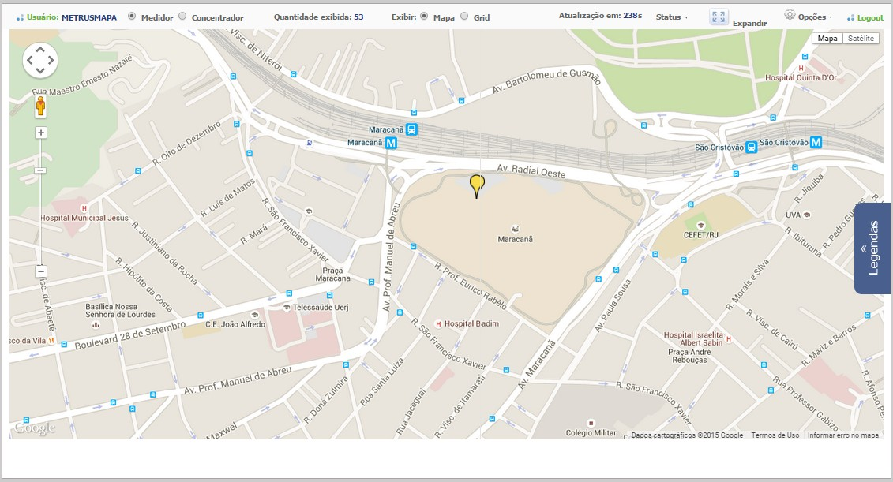
Sistema de Telemedição
Painel de monitoramento – Recursos do Google Maps

Slide 29
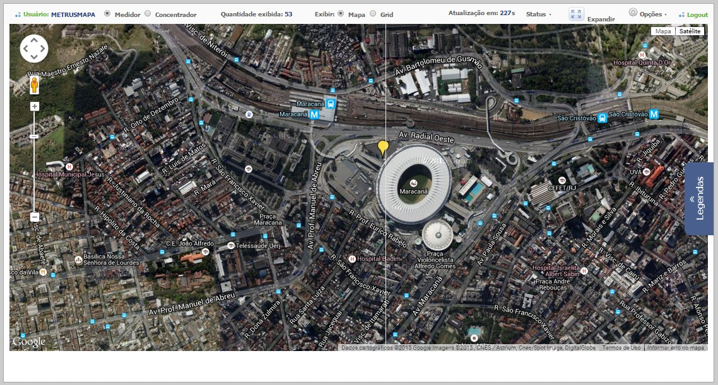
Sistema de Telemedição
Painel de monitoramento – Recursos do Google Maps

Slide 30
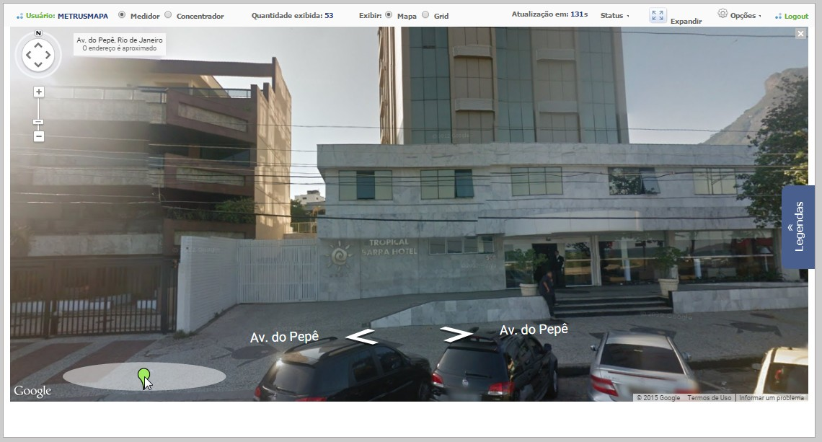
Sistema de Telemedição
Painel de monitoramento – Recursos do Google Maps

Slide 31
Sistema de Telemedição
Média de Recuperação de Faturamento – Rio de Janeiro
CLIENTE | CONSUMO MÉDIO (M³) |  |  | FATURAMENTO MÉDIO (R$)
 | ANTES | DEPOIS | DIFERENÇA | ANTES | DEPOIS | DIFERENÇA | %
CLIENTE - 01 | 575 | 1.176 | 602 | 26.002,70 | 44.281,48 | 18.278,79 | 70,30
CLIENTE - 02 | 622 | 715 | 93 | 16.155,37 | 19.662,15 | 3.506,79 | 21,71
CLIENTE - 03 | 1.854 | 1.203 | -651 | 39.616,29 | 44.893,88 | 5.277,59 | 13,32
CLIENTE - 04 | 2.734 | 3.431 | 697 | 86.647,57 | 108.808,19 | 22.160,62 | 25,58
CLIENTE - 05 | 1.001 | 1.482 | 481 | 31.511,41 | 46.799,91 | 15.288,50 | 48,52
HOTEL | 2.029 | 3.183 | 1.155 | 38.106,81 | 95.621,37 | 57.514,56 | 150,93
CLIENTE - 07 | 56 | 167 | 111 | 1.445,82 | 4.984,71 | 3.538,89 | 244,77
CLIENTE - 08 | 34 | 286 | 252 | 956,59 | 2.610,73 | 1.654,14 | 172,92
CLIENTE - 09 | 112 | 124 | 12 | 3.196,03 | 3.621,54 | 425,51 | 13,31
PADARIA | 33 | 225 | 192 | 1.568,14 | 7.335,07 | 5.766,93 | 367,76
MERCADO | 10 | 1.510 | 1.500 | 6.784,66 | 25.196,57 | 18.411,90 | 271,38
CLIENTE - 12 | 61 | 119 | 58 | 690,05 | 1.909,97 | 1.219,92 | 176,79
CLIENTE - 13 | 312 | 357 | 45 | 4.922,38 | 5.888,81 | 966,43 | 19,63
CLIENTE - 14 | 1.009 | 1.075 | 66 | 17.689,81 | 18.443,78 | 753,97 | 4,26
CENTRO COMERCIAL | 1.788 | 2.772 | 984 | 73.680,84 | 112.704,77 | 39.023,93 | 52,96
CLIENTE - 16 | 303 | 554 | 251 | 2.977,66 | 3.150,11 | 172,45 | 5,79
CLIENTE - 17 | 1.945 | 2.061 | 116 | 17.526,18 | 19.515,72 | 1.989,54 | 11,35
CLIENTE - 18 | 402 | 447 | 45 | 5.403,04 | 6.019,75 | 616,71 | 11,41
CLIENTE - 19 | 137.953 | 131.420 | -6.533 | 2.318.130,74 | 2.462.890,37 | 144.759,63 | 6,24
CLIENTE - 20 | 370 | 320 | -50 | 5.124,00 | 16.412,24 | 11.288,24 | 220,30
INDUSTRIA NAUTICA | 394 | 11.772 | 11.378 | 42.700,95 | 222.338,18 | 179.637,23 | 420,69
TOTAL |  |  |  | 2.740.837,02 | 3.273.089,30 | 532.252,28 | 19,42

